Slide 1
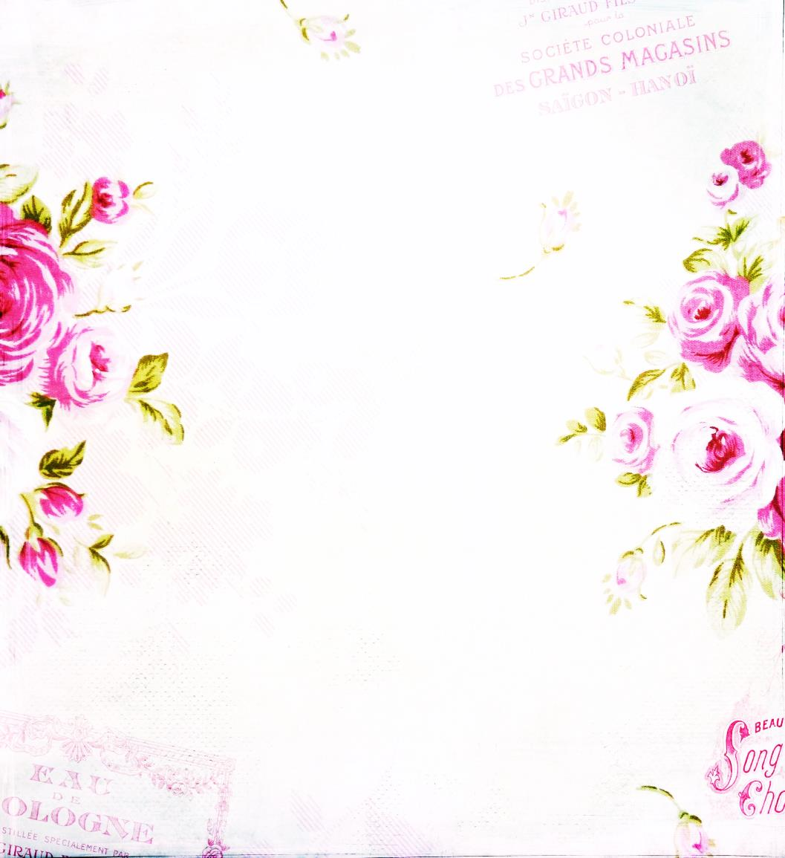
הטנא של
הטנא של
הטנא של
הטנא של

